Slide 1
O‘zbekiston tarixi
10-
sinf
Mavzu:
Ziyolilarning qatag‘on qilinishi va sovet jamiyatida shaxsga sig‘inishning fosh qilinishi.

Slide 2
REJA:
O‘zbekiston ziyolilari qatag‘on qilinishining yangi bosqichi.
Stalinning o‘limi va shaxsga sig‘inish oqibatlarini tugatish yo‘lidagi urinishlar.
O‘zbekiston siyosiy boshqaruvidagi o‘zgarishlar va rahbarlar almashuvi.

Slide 3
Urush tugagandan keyin oradan ko‘p o‘tmay O‘zbekiston SSR bo‘ylab yana bir yalpi qatag‘on to‘lqini yelib o‘tdi.
XX asr 40-yillari oxiri va 50-yillari boshlaridagi qatag‘onlar asosan madaniyat va fan arboblariga qarshi qaratildi.

Slide 4
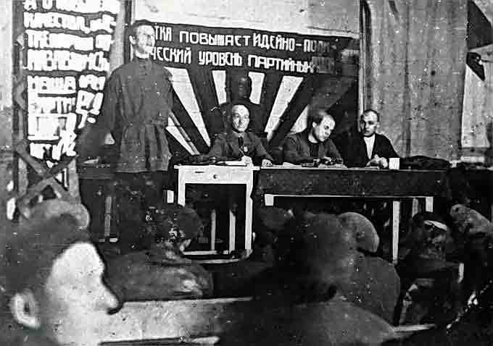
Ziyolilarga hujum
O‘zbekiston Kompartiyasi Markaziy Komiteti Markazning yo‘l-yo‘riqlariga tayangan holda dunyoqarashi va ijodi kommunistik partiya mafkurasidan farq qiladigan ijodiy ziyolilar vakillariga qarshi hujum boshladi.

Slide 5

Ziyolilar qatag‘oni
O‘zbekiston Kompartiyasi Markaziy Komiteti byurosi 1950-yil 1-sentabrda “O‘zbekiston SSR Fanlar akademiyasining ishi to‘g‘risida”gi masalani ko‘rib chiqdi.

Slide 6
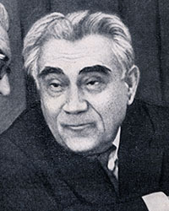
Akademiya olimlaridan sharqshunos va tarixchi Abdusamad Boboxo‘jayev, adabiyotshunos va faylasuf Vohid Zohidov, iqtisodchi Olim Aminov, tilshunos Olim Usmonov va boshqalarni nohaq ravishda qoraladi.
Vohid Zohidov

Slide 7
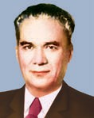
Yangi ta’qiblar
1952-yil fevralda O‘zbekiston Kompartiyasi Markaziy Komitetining mafkuraviy masalalarga bag‘ishlangan X plenumi (yalpi majlis) bo‘lib o‘tdi.
Unda O‘zbekiston Kompartiyasi MK birinchi sekretari Amin Niyozov “Respublikada mafkuraviy ishning ahvoli va uni yaxshilash choralari to‘g‘risida” ma’ruza qildi.
Amin Niyozov

Slide 8
Ma’ruzada O‘zbekiston ziyolilaridan bir guruhi (yozuvchilar, olimlar, shoirlar va b.) noto‘g‘ri ravishda millatchilikda ayblandi.
O‘zbek xalqining qatag‘on qilingan bu vakillarining asarlari va “Alpomish” dostonini o‘qish ta‘qiqlandi.

Slide 9
Ma’ruzada O‘zSSR FA tarkibidagi “Tarix va arxeologiya”, “Sharqshunoslik”, “O‘zbek tili va adabiyoti” institutlari olimlari keskin ravishda, nohaq tanqid qilinadi.
Mazkur plenum va unda qabul qilingan qarorlar O‘zbekistonning ma’naviy hayotiga kuchli zarba bo‘lib tushdi.

Slide 10
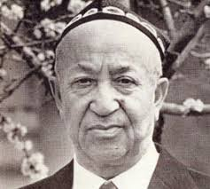
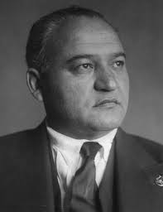
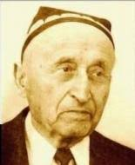
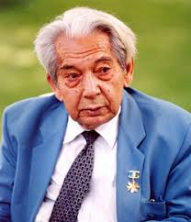
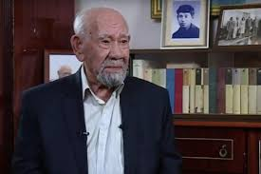
Said Ahmad
Ijodkor ziyolilardan Said Ahmad, Shukrullo, Mirzakalon Ismoiliy, Shuhrat, Maqsud Shayxzoda, Mirkarim Osim, Ne’mat Toshpo‘lat, Yong‘in Mirzo, Hamid Sulaymonov, Muhiddin Qoriyoqubov va boshqalar (12 kishi) “sovetlarga qarshi millatchilik faoliyati” olib borganlikda ayblandilar.
Mirkarim Osim
Shukrullo
Mirtemir
M.Qoriyoqubov

Slide 11
1951-yilda ular qamoqqa olinib, 25 yilga ozodlikdan mahrum etildi. Ular “xalqlar otasi” va “xalqlar dohiysi” I.V.Stalin vafot etganidan bir necha yil o‘tib, 1955-yili sovet rejimi tomonidan oqlanib, qamoqdan ozod qilindi va O‘zbekistonga qaytishdi.

Slide 12
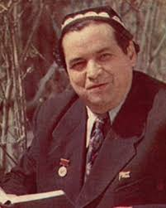
O‘zbek xalqining faxri hisoblangan Oybek ham qatag‘onga uchradi.

Slide 13
Siyosiy o‘zgarishlar
1953-yil 5-martda KPSS MK Bosh sekretari va SSSR Ministrlar Sovetining raisi Iosif Stalin vafot etdi.
Georgiy Malenkov SSSR Ministrlar Sovetining raisi lavozimiga tayinlandi.

Slide 14
Siyosiy o‘zgarishlar
1956-yil 25-fevralda bo‘lgan KPSS XX syezdining yopiq majlisida KPSS MK Birinchi sekretari Nikita Xrushchev shaxsga sig‘inish va uning oqibatlari to‘g‘risida ma’ruza qildi.
Ma’ruzada Stalin shaxsiga sig‘inish qoralandi va uning oqibatlarini tugatishga kirishildi.

Slide 15
Qatag‘on qilinganlarni oqlash jarayoni ham boshlandi.
O‘zbekiston bo‘yicha otilgan va qamoqqa olinganlardan 40 000 nafarga yaqin kishi oqlandi.
Qatag‘on qilinib, qamoqqa tashlangan va surgunga yuborilgan yurtdoshlarimizning bir qismi O‘zbekistonga qaytdi.

Slide 16
Lekin ularni oqlash ham kommunistik mafkura andozasi ostida amalga oshirildi.
Mustabid sovet rejimi o‘ziga ma’qul bo‘lgan shaxslarnigina grajdan (fuqaro) sifatida oqladi.
Shu bilan birga 1953-yildan keyin ham boshqacha fikrlovchilar ta’qib ostiga olindi hamda ularning “eng o‘tkirlari” doimiy ravishda qatag‘on qilib borildi.

Slide 17
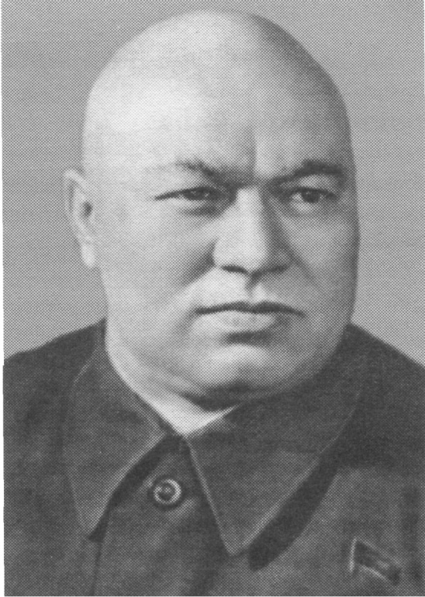
1950-yil aprelda O‘zbekiston KP MKning birinchi sekretari Usmon Yusupov o‘z vazifasidan ozod qilinib, Moskvaga SSSR Paxtachilik ministri lavozimiga tayinlandi. Biroq I.V.Stalin o‘limidan so‘ng bu ministrlik tugatilib, Usmon Yusupov 1953-1954-yillarda O‘zbekiston SSR Ministrlar Soveti raisi bo‘ldi.

Slide 18
Afsuski, KPSS MK Birinchi sekretari Nikita Xrushchev 1954-yilda uni asossiz tarzda respublika hukumati raisligidan olib tashlab, Mirzacho‘ldagi “4-Boyovut” sovxoziga direktor qilib jo‘natdi.

Slide 19
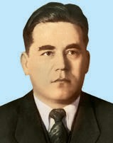
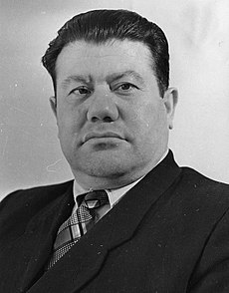
Siyosiy boshqaruvdagi o‘zgarishlar
O‘zbekiston KP MK birinchi sekretari lavozimida 1950-1955-yillarda Amin Niyozov,
1955-1957-yillarda Nuriddin Muhitdinov,
1957-yil dekabrdan 1959-yil mart oyigacha Sobir Kamolov (1910-1990) faoliyat ko‘rsatdi.
Sobir Kamolov
Nuriddin Muhitdinov

Slide 20
Siyosiy rahbarlar davri
Amin Niyozov davrida O‘zbekiston ziyolilariga nisbatan qatag‘onchilik siyosati olib borildi. U Marg‘ilonda tug‘ilgan bo‘lib, o‘z hamyurti Yo‘ldosh Oxunboboyev vafotidan keyin ko‘p o‘tmay 1947-1950-yillarda O‘zbekiston SSR Oliy Soveti Prezidiumi raisi lavozimida ishlagan edi.

Slide 21
Siyosiy rahbarlar
Nuriddin Muhitdinov 1951-1953 va 1954-1955-yillarda O‘zbekiston SSR Ministrlar Soveti raisi hamda 1957-1961 yillarda KPSS MK Prezidiumi a’zosi hamda KPSS MK ideologiya sekretari kabi mas’ul lavozimlarda ishlagan edi. U o‘zbek ziyolilari oqlanishida tashabbuskorlik ko‘rsatdi. Paxta xarid narxini oshirishni Markaz oldiga qo‘yib buni uddaladi.

Slide 22
Siyosiy rahbarlar faoliyati
Sobir Kamolov atigi 15 oy davomida respublika partiya tashkilotini boshqargan. Bu davrda O‘zbekistonda kadrlarni mahalliylashtirish jarayoni ommaviy ravishda amalga oshirilib, islom diniga erkinliklar berildi. Bu holat Markaz rahbariyati (N.Xrushchyov, M.Suslov va b.)ga yoqmay, u o‘z lavozimidan olib tashlandi.

Slide 23
Mustaqil bajarish uchun topshiriqlar:
1. Darslikning 112-betida berilgan savol va topshiriqlarga javob bering.
2. Darslikda berilgan mavzuga oid 2 ta jadvalni to‘ldiring.

